Slide 1
物理学发展到19世纪末期，可以说是达到相当完美、相当成熟的程度。
19世纪的最后一天，欧洲著名的科学家欢聚一堂。会上，英国著名物理学家W．汤姆生（即开尔文男爵）发表了新年祝词。他在回顾物理学所取得的伟大成就时说，物理大厦已经落成，所剩只是一些修饰工作。但随即在物理学上空出现了两朵乌云。
寻找以太的零结果，爱因斯坦创立了现代物理大厦之一： 相对论
热辐射的紫外灾难的解决，普朗克等人建立了现代物理大厦之二： 量子论

Slide 2
量子概念是 1900 年普朗克首先提出，距今已有 100 多年的历史. 其间，经过爱因斯坦、玻尔、德布罗意、玻恩、海森伯、薛定谔、狄拉克等许多物理大师的创新努力，到 20 世纪 30 年代，就建立了一套完整的量子力学理论.

Slide 3
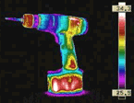
一 黑体 黑体辐射
热辐射的基本概念
所有物体在任何温度下都要发射电磁波，这种与温度有关的辐射称为热辐射(heat radiation)。如图：

Slide 4
热辐射的电磁波的波长、强度与物体的温度有关，还与物体的性质、表面形状有关。

Slide 5

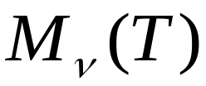
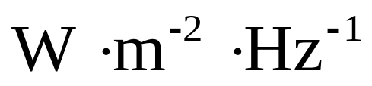
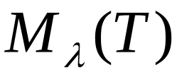
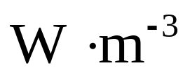
（1）单色辐射出射度 单位时间内从物体单位表面积发出的频率在 附近单位频率区间内的电磁波的能量.
单位：
单位：

Slide 6
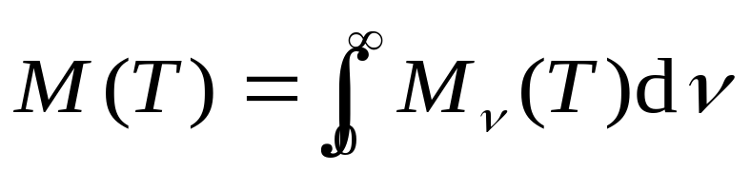
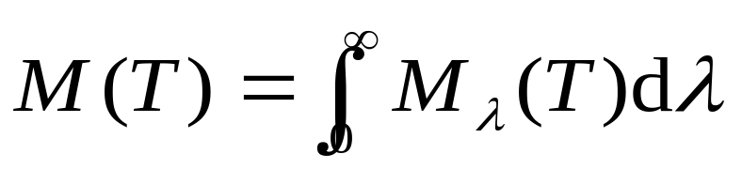
（2）辐射出射度
单位时间，单位面积上所辐射出的各种频率（或各种波长）的电磁波的能量总和.

Slide 7

2 黑体
若物体在任何温度下，能吸收一切外来
的电磁辐射，则称此物体为黑体.
（绝对黑体）
黑体是理想模型

Slide 8


Slide 9

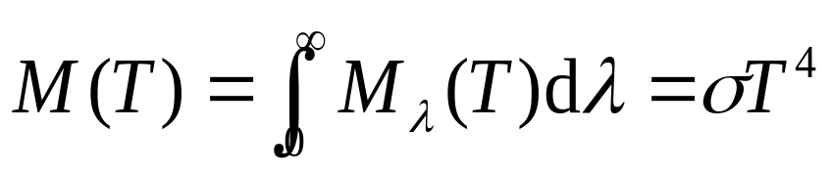
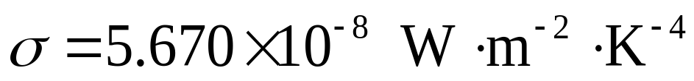


二 黑体辐射的实验规律
1 斯特藩 - 玻耳兹曼定律
总辐出度
1.0
可见光区
式中
0.5
6 000 K
3 000 K
斯特藩 - 玻耳兹曼常数
0 1 000 2 000

Slide 10
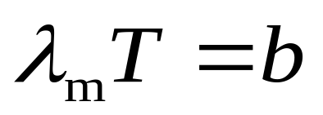
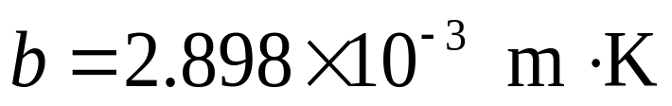
2 维恩位移定律
黑体辐射中单色辐出度的极值波长λ_{m}与黑体温度T 之积为常数
1.0
可见光区
0.5
6 000 K
峰值波长
3 000 K
常量
0 1 000 2 000
以上两个实验定律是遥感、高温测量和红外追踪等技术的物理基础。

Slide 11
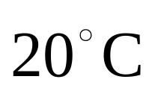
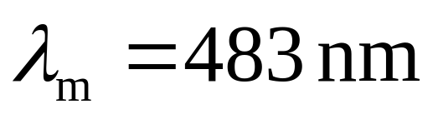
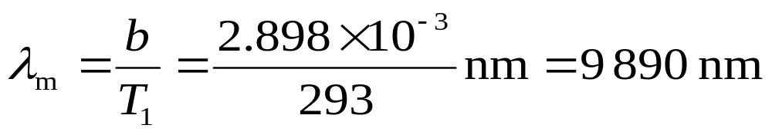
例1（1）温度为 的黑体，其单色辐出度的峰值所对应的波长是多少？(2)太阳的单色辐出度的峰值波长 ，试由此估算太阳表面的温度.（3）以上两辐出度之比为多少？
解
（1）由维恩位移定律

Slide 12
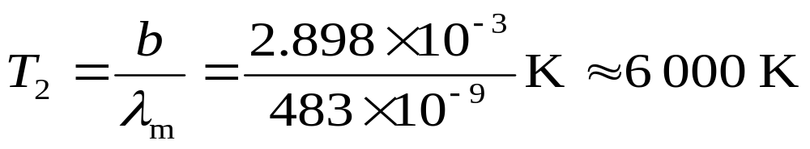
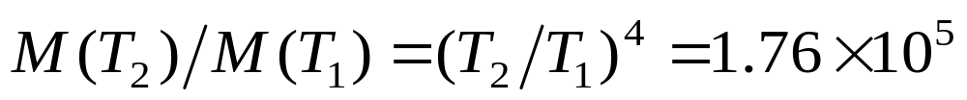
（2）
由维恩位移定律
（3）由斯特藩 - 玻耳兹曼定律

Slide 13
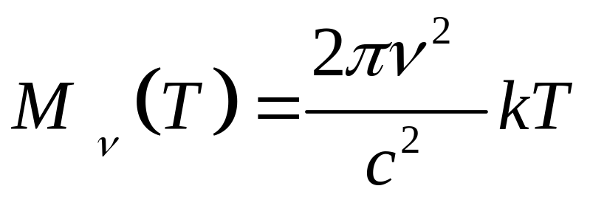
三 瑞利 - 金斯公式 经典物理的困难
瑞利—金斯公式
瑞利—金斯从经典的能量均分定理出发，得到

Slide 14
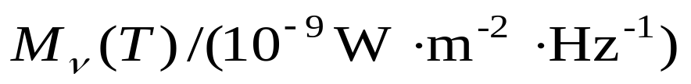

瑞利—金斯公式在高频段 (紫外区)与实验明显不符， 短波极限为无限大—“紫外灾难”！
瑞利 - 金斯公式
6
*
*
实验曲线
紫外灾难
4
*
*
*
*
*
T = 2 000 K
2
*
*
*
*
*
*
*
*
*
0 1 2 3

Slide 15
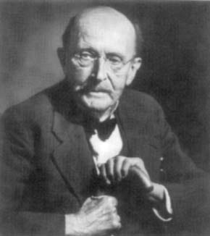
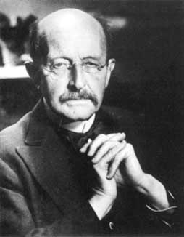
普朗克（1858 — 1947）
德国理论物理学家，量子论
的奠基人. 1900年12月14日他在
德国物理学会上，宣读了以《关
于正常光谱中能量分布定律的理
论》为题的论文，
提出了能量的量子
化假设. 劳厄称这
一天是“量子论
的诞生日”.
量子论和相对论构成了近代物
理学的研究基础.

Slide 16
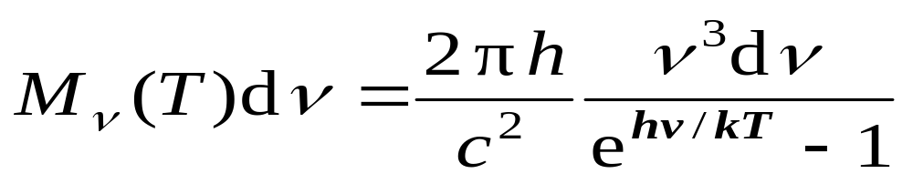
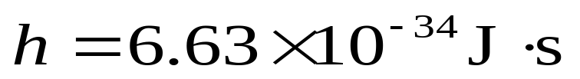
四 普朗克假设 普朗克黑体辐射公式
1 普朗克黑体辐射公式
普朗克常数

Slide 17
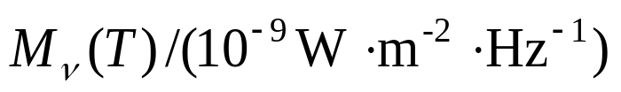

实验值与普朗克公式理论曲线比较
瑞利 - 金斯公式
6
*
普朗克公式的理论曲线
*
*
*
4
*
*
*
*
2
*
*
实验值
*
T = 2 000 K
*
*
*
*
*
0 1 2 3

Slide 18
2 普朗克的能量子假说
1 ） 经典电磁理论
按照经典电磁理论，空腔内的热平衡辐射由一系列驻波组成，每一频率的驻波振动可对应同频率的简谐振子振动。空腔中的电磁波能量分布可等效为一系列频率的简谐振子的能量分布。
经典理论：振子的能量取“连续值”，其中维恩公式和瑞利—金斯公式正是基于这一假设得到的。

Slide 19
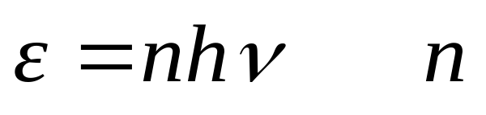
2 ） 普朗克量子假设
黑体中的分子、原子的振动可看作谐振子，这些谐振子的能量状态是分立的，相应的能量是某一最小能量的整数倍, 即
为0，1，2，…。
普朗克量子假设是量子力学的里程碑.
由此导出黑体的辐出度 h = 6.6260755×10 ⁻³⁴

Slide 20
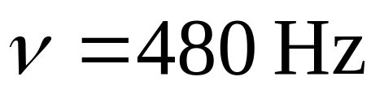
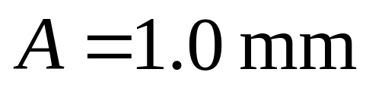
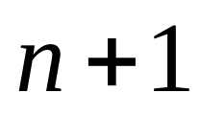

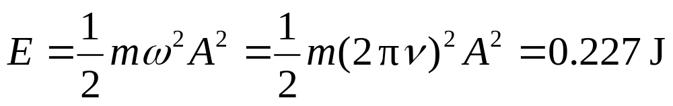
例2 设一音叉尖端质量为 0.050 kg ，将其频率调到 ，振幅 .
求
（1）尖端振动的量子数；
（2）当量子数由 增加到 时，振幅的变化是多少？
解（1）

Slide 21
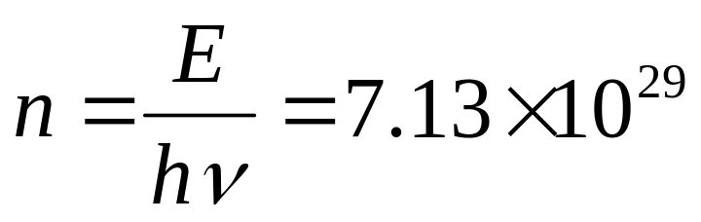
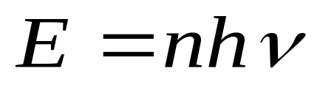
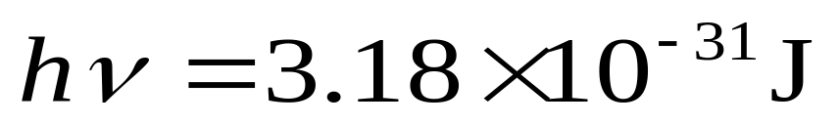
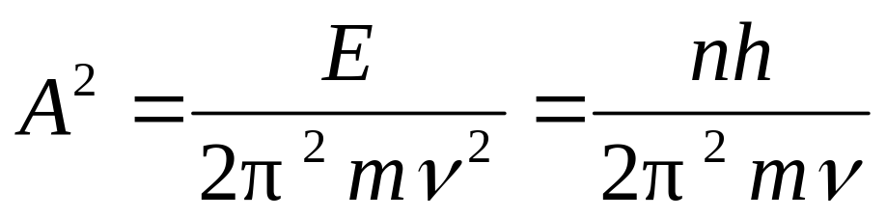
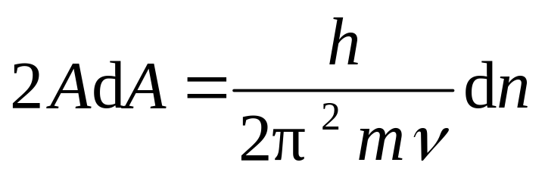
基元能量
（2）

Slide 22
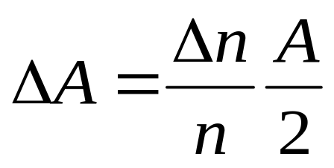
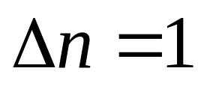
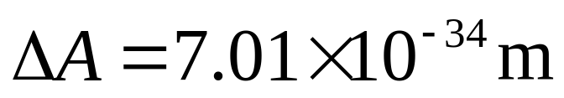
在宏观范围内，能量量子化的效应是极不明显的，即宏观物体的能量完全可视作是连续的.

Slide 23
选择进入下一节：
15-0 教学基本要求
15-1 黑体辐射 普朗克能量子假设
15-2 光电效应 光的波粒二象性
15-3 康普顿效应
15-4 氢原子的玻尔理论
*15-5 弗兰克-赫兹实验

Slide 24
15-6 德布罗意波 实物粒子的二象性
15-7 不确定关系
15-8 量子力学简介
15-9 氢原子的量子理论简介
*15-10 多电子原子中的电子分布

